Slide 1
ТРИЗ - одно из форм формирования математических представлений
МБДОУ МО г. Краснодар «Детский сад № 234»
Кравченко Марина Александровна, воспитатель
Notes:
Добрый день уважаемые коллеги. Разрешите представить вашему вниманию ТРИЗ - одно из форм формирования математических представлений

Slide 2
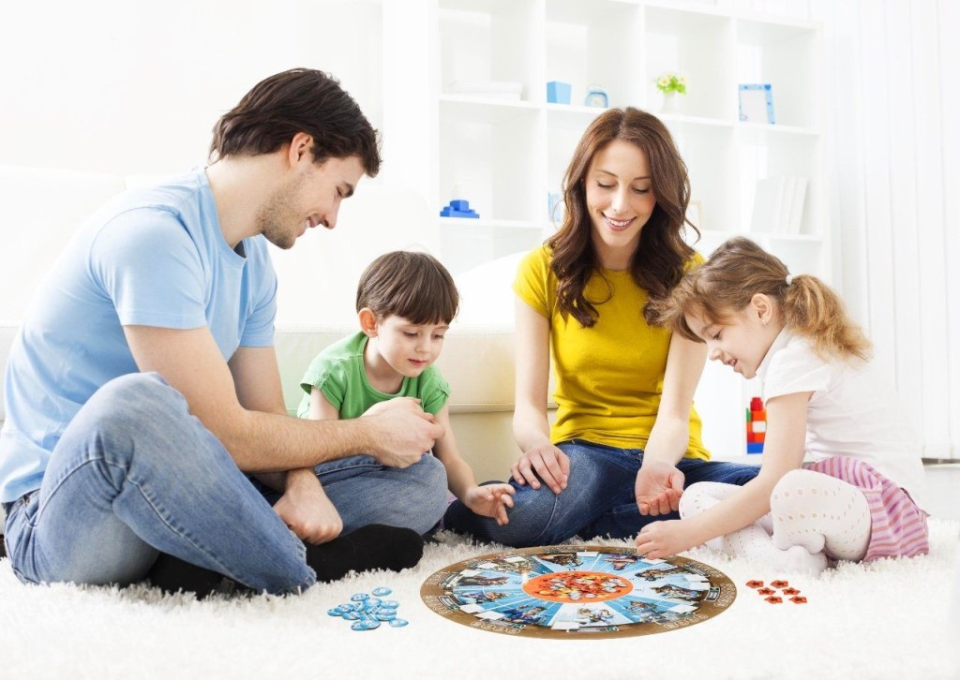
Notes:
Обучению дошкольников математики в настоящее время отводится важное место. Это вызвано целым радом причин:
началом школьного обучения с 6 лет,
обилием информации, получаемой ребёнком,
стремлением родителей как можно раньше научить ребёнка узнавать цифры, считать, решать задачи,
Компьютеризация.

Slide 3
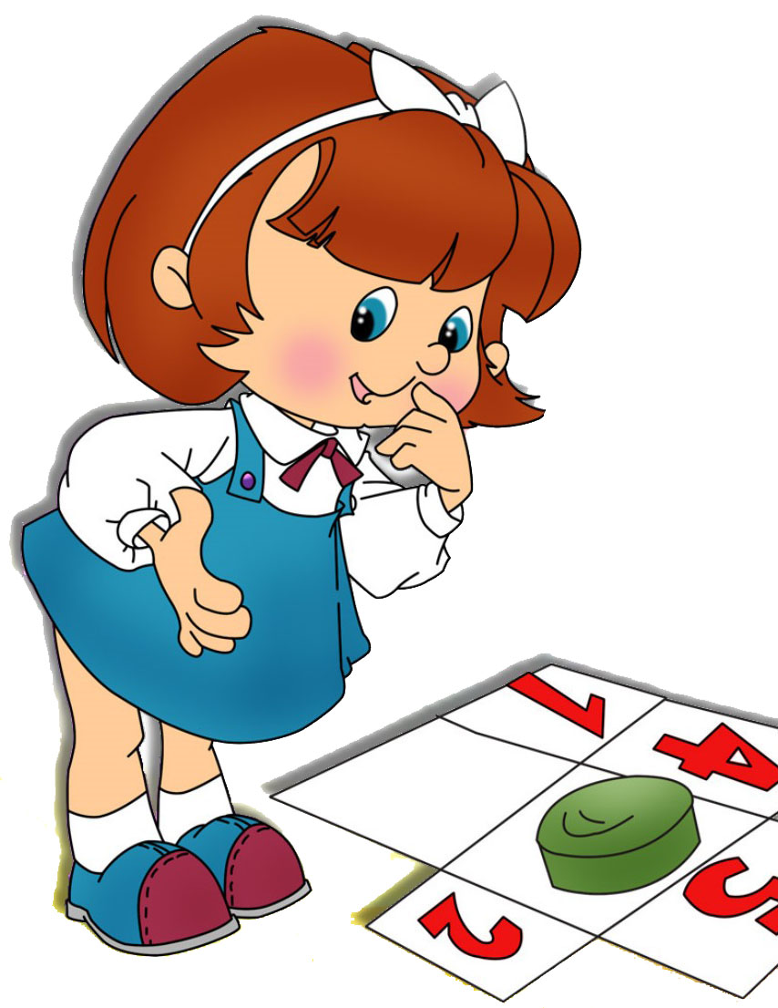
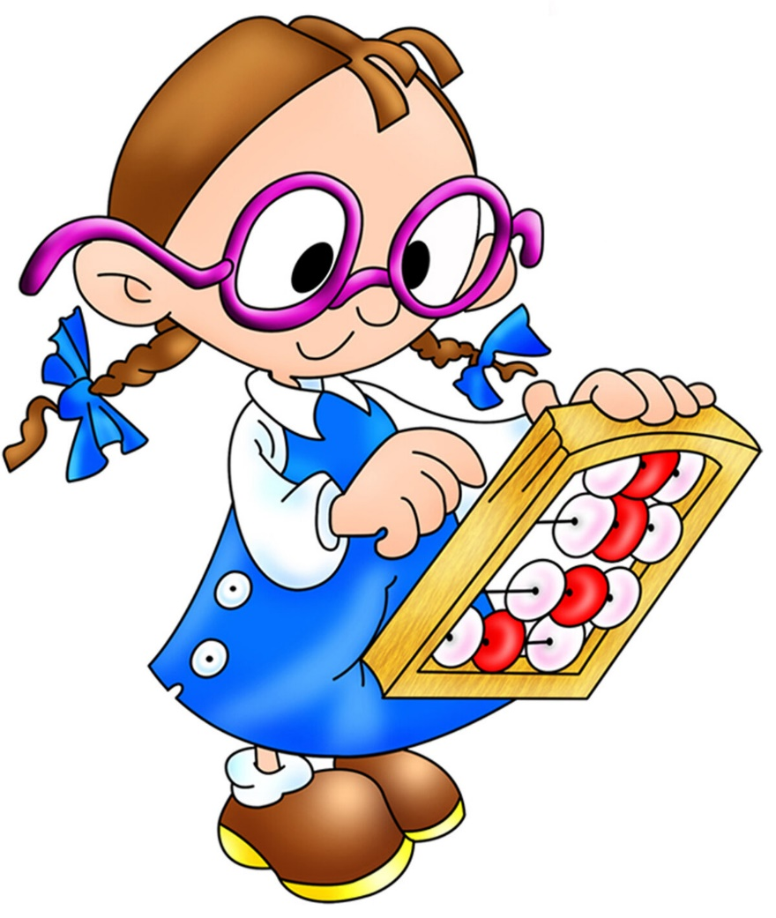
Notes:
Знания данные детям в занимательной форме, усваиваются быстрее, прочнее и легче, чем те, которые представлены сухими упражнениями. В ходе игры дети незаметно для себя выполняют различные упражнения, где им приходится сравнивать, выполнять арифметические действия, тренироваться в устном счёте, решении задач.

Slide 4
ТРИЗ
теория
развития
изобритательских
задач
Notes:
Одним из современных и интереснейших методов обучения является технология ТРИЗ – теория решения изобретательских задач. Система ТРИЗ в обучении детей — это практическая помощь ребенку для нахождения наилучшего решения поставленной задачи или в создавшейся ситуации. Принцип такой: "Есть задача — реши ее сам", но не путем проб и ошибок, а путем алгоритма размышлений, приводящих ребенка к лучшему решению.

Slide 5
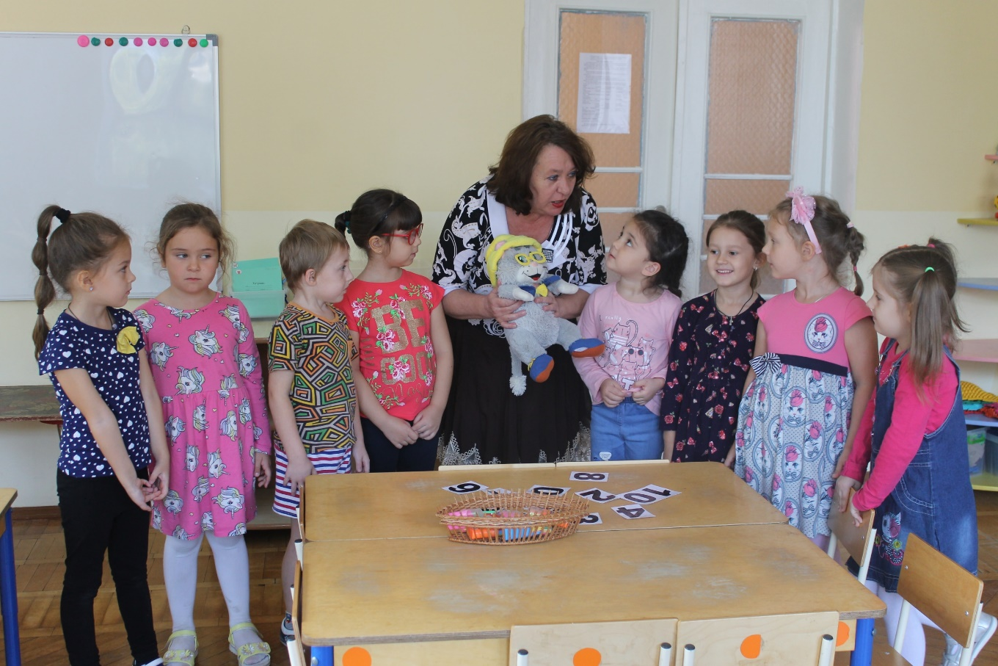
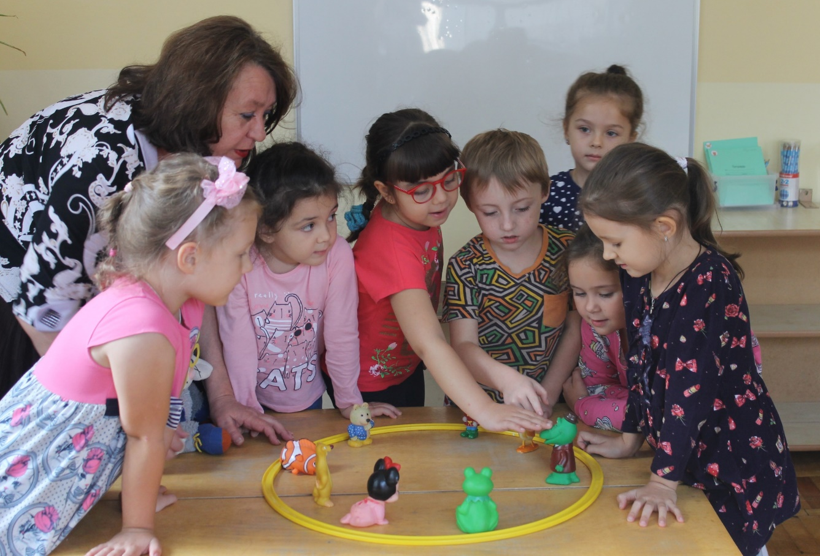
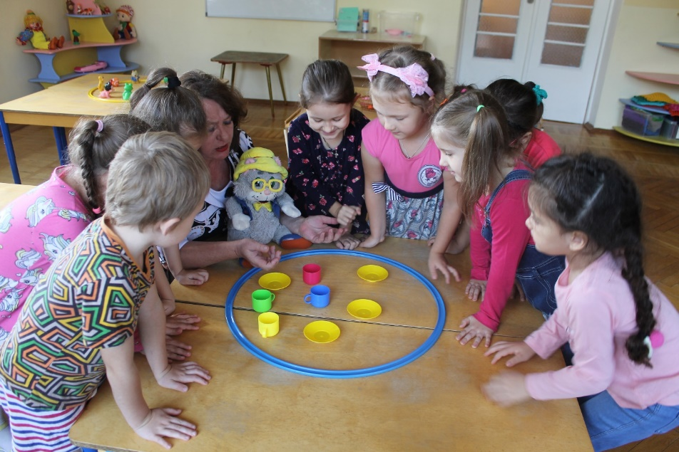
Notes:
Занимательная математика ставит детей в условия поиска, побуждает интерес к победе. Используя методику ТРИЗ мои занятия проходят весело и увлекательно. Ключевым словом на занятиях является слово-творчество. Результат: интерес к математике, логике и доказательности рассуждений.

Slide 6
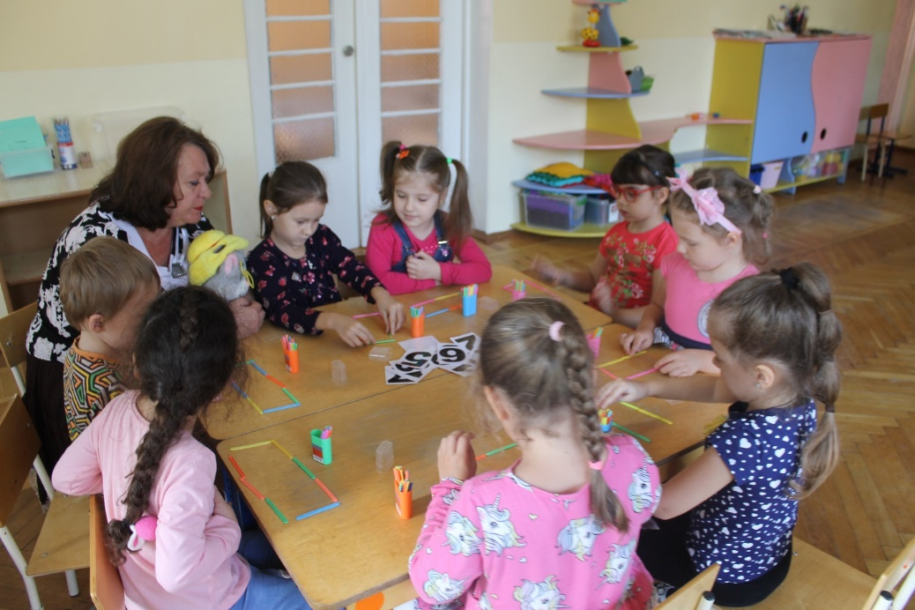
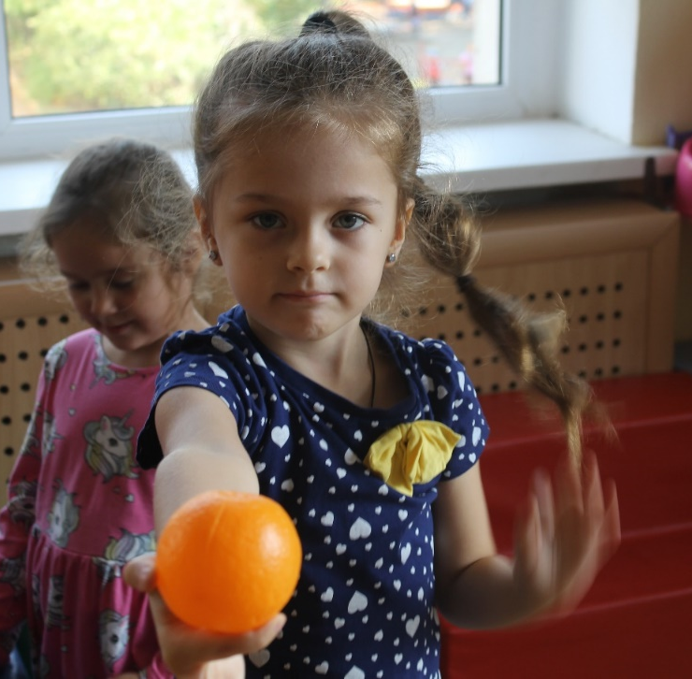
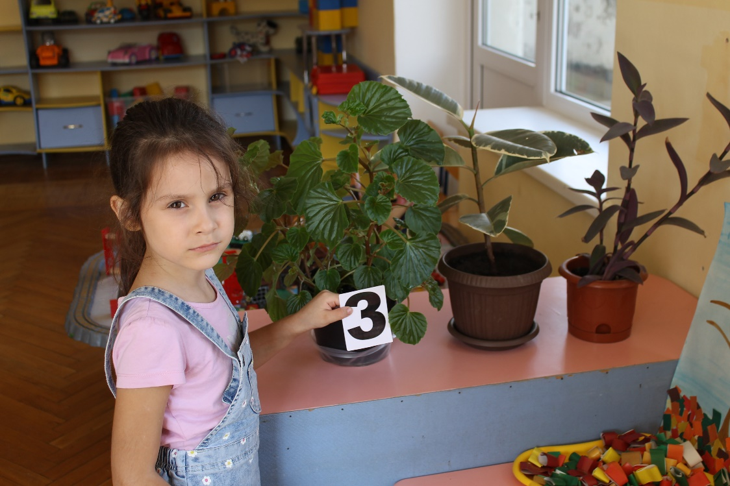
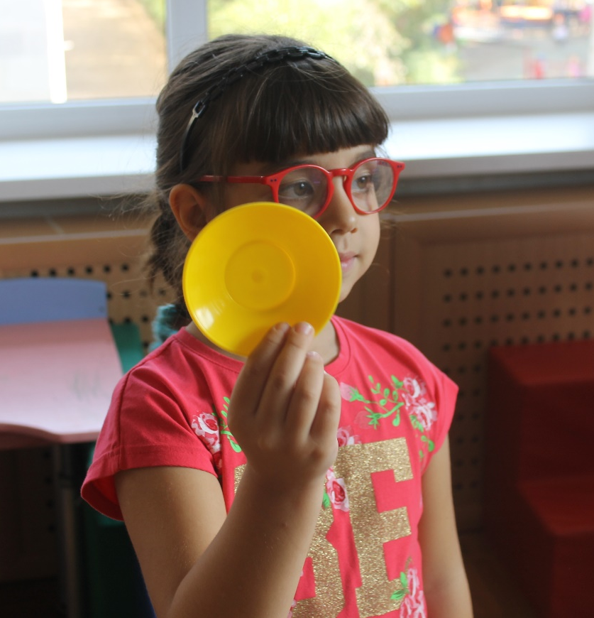
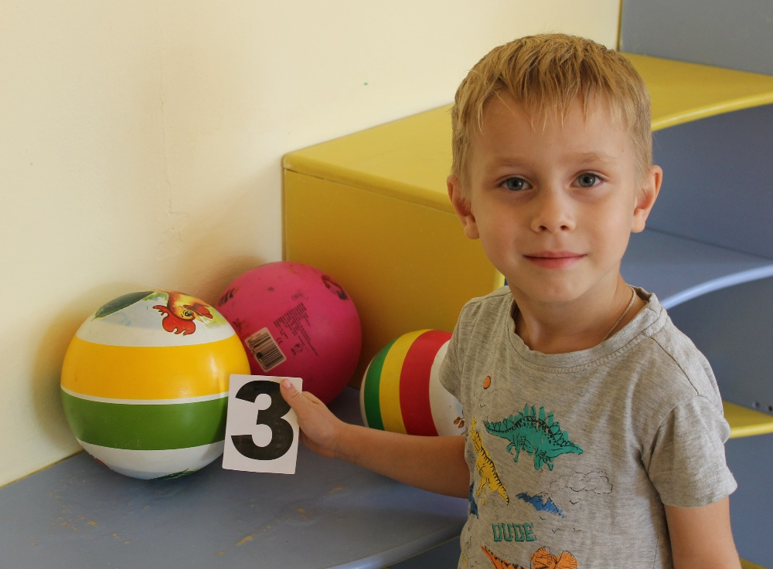
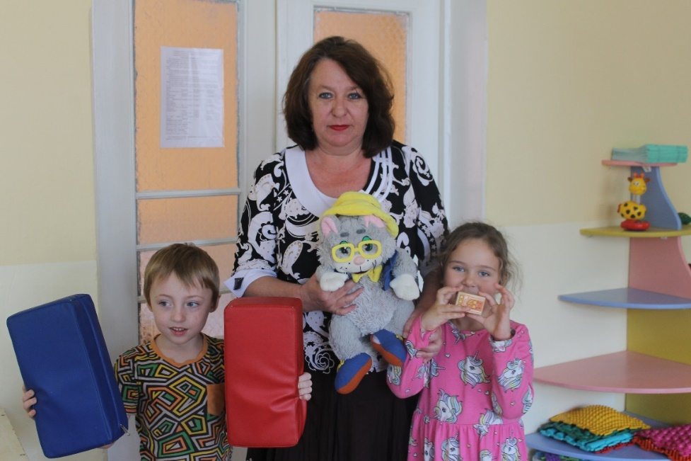
Игра «Где живёт?»
Notes:
Хочу представить вашему вниманию ряд игр которые использую в свой работе. Игра «Где живёт?» В ней дети определяют в каких предметах нашей группы живёт прямоугольник, круг и т.д.

Slide 7
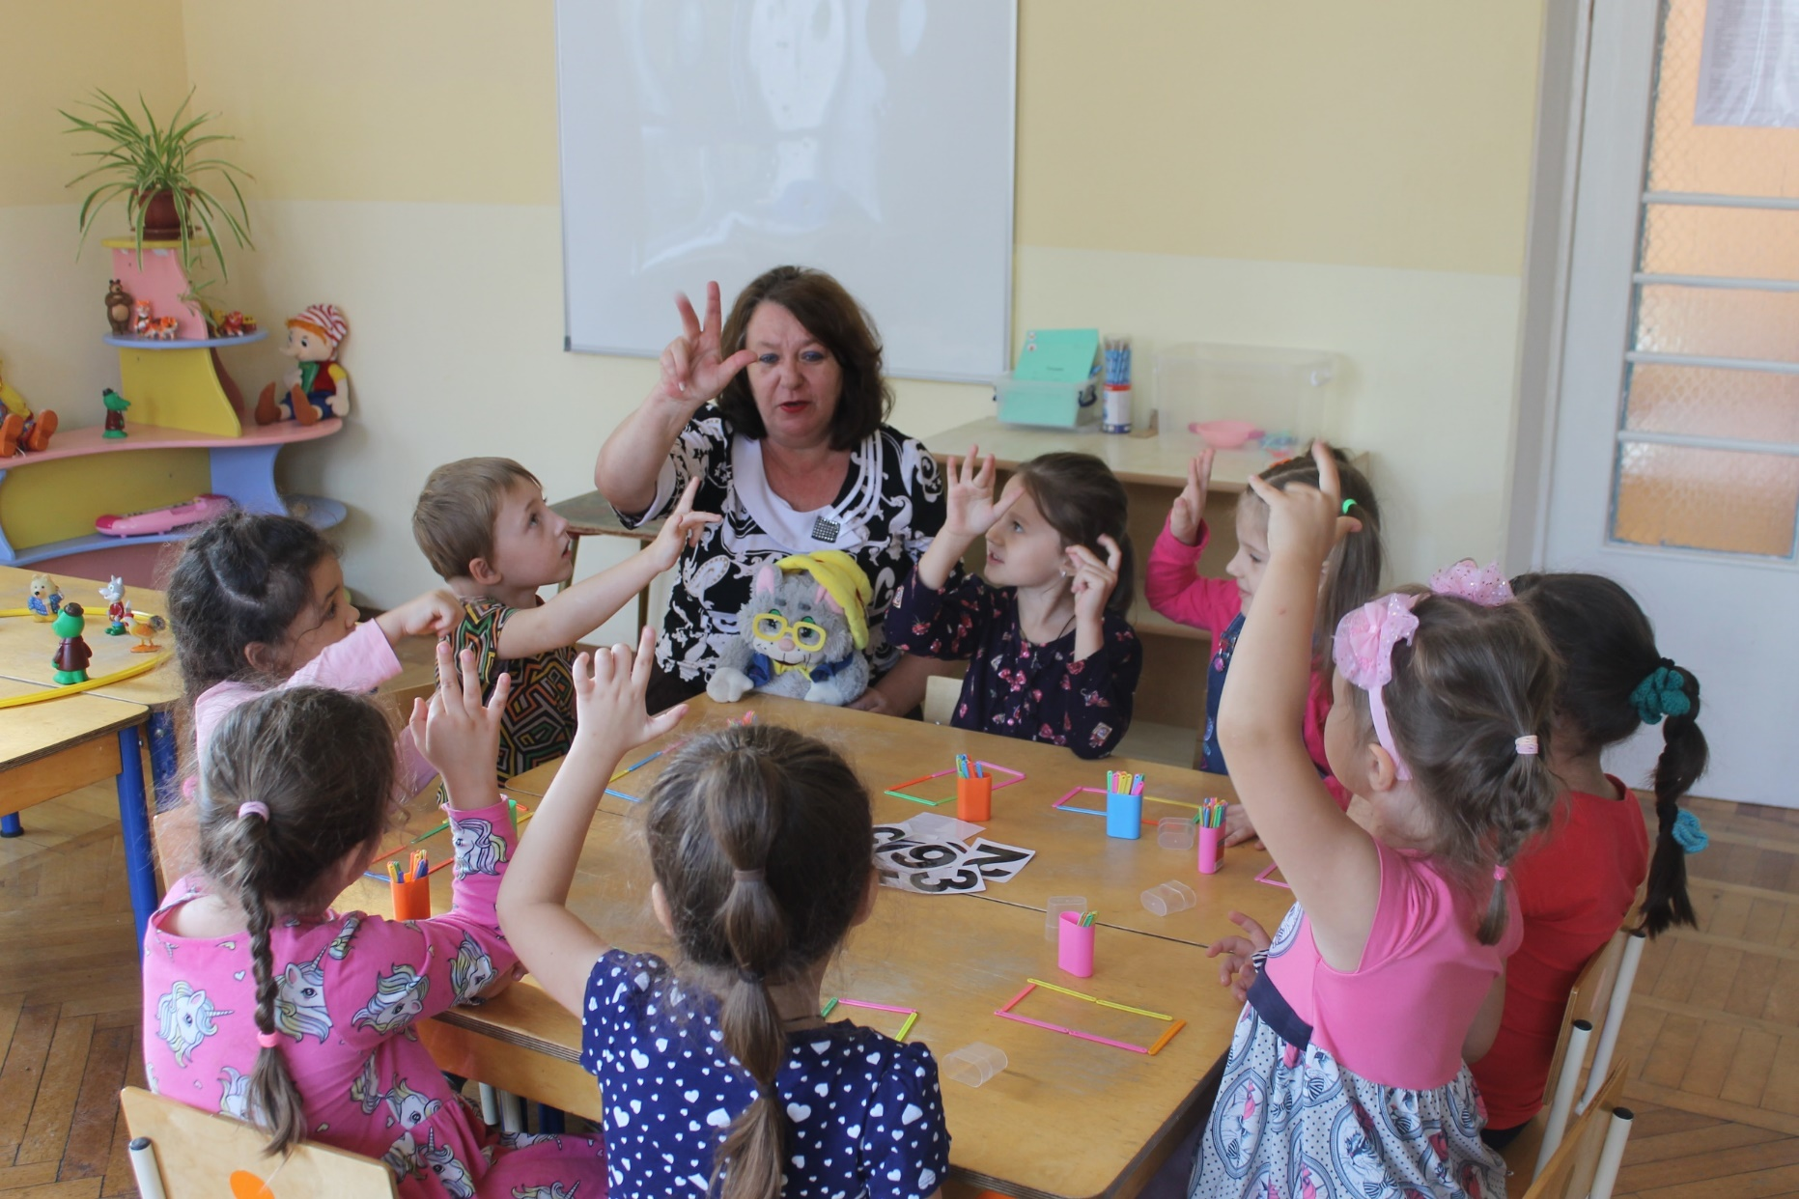
Игра «Да-нет-ка» (на сравнение систем)
Notes:
Игра «Да-нет-ка» (на сравнение систем)
Существуют разные виды заданий. В одном из заданий детям необходимо определить задуманную цифру, с помощью наводящих вопросов, которые задают дети.
Это цифра.
Это цифра большее 5?
Нет
Это цифра меньше 3?
Да.
Она стоит перед цифрой 2?
Да
Это цифра 1?
Да.

Slide 8
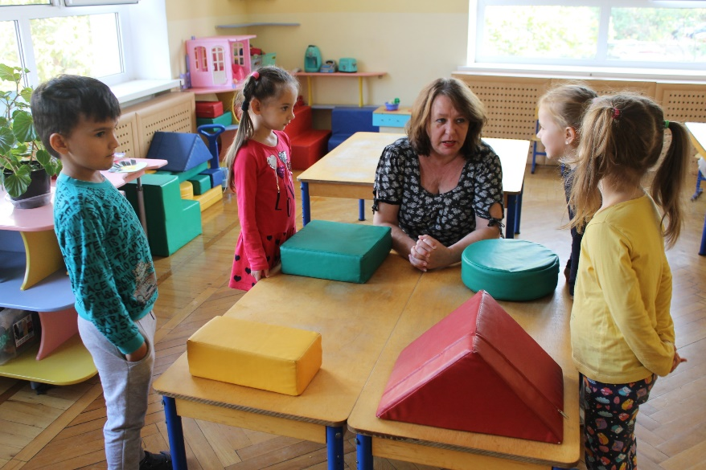
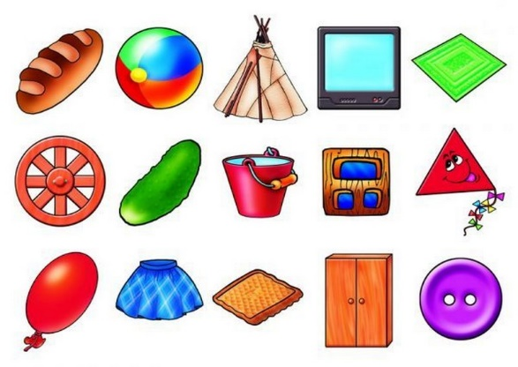
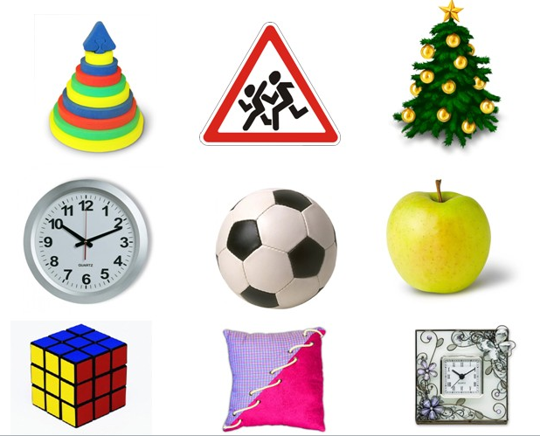
Игра «Да-нет-ка»
(с фигурами
и предметами
на плоскости)
Notes:
Игру «Да-нет-ка» можно перенести и на плоскость. При этом дети закрепляют умение ориентироваться на плоскости, формулировать вопросы, развивать логическое мышление, социально-коммуникативные навыки.
Так в игре «Найди фигуру» дети задают вопросы
Эта фигура (предмет) находится в центре (правом верхнем углу левом нижнем углу и т.д.)?
Получая соответствующие ответы «Да» или «Нет» дети определяют фигуру (предмет) и его местоположение.

Slide 9
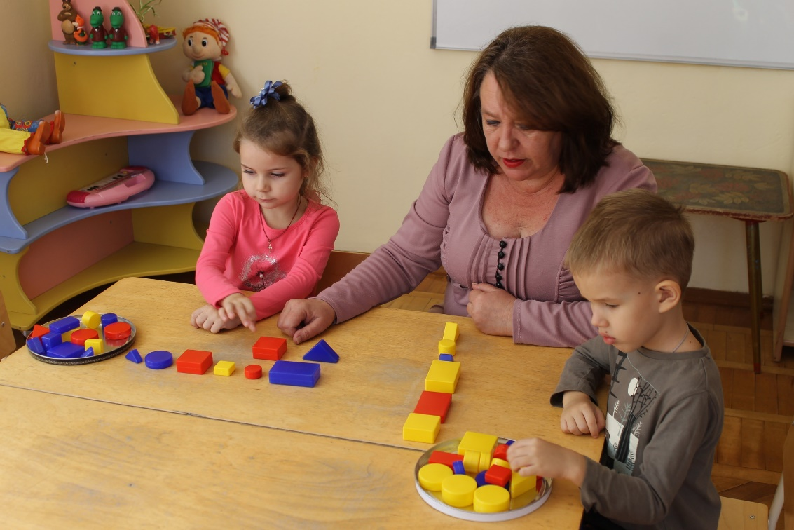
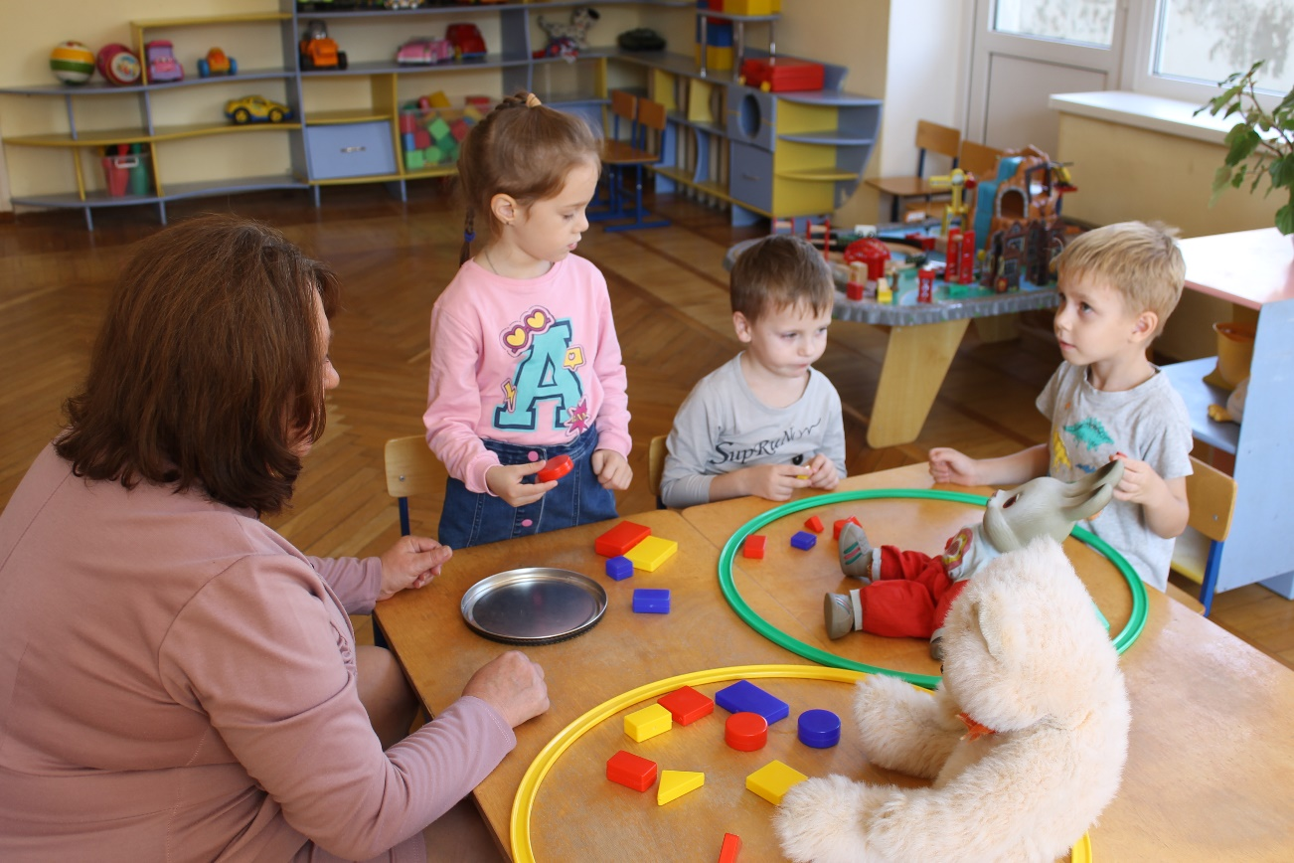
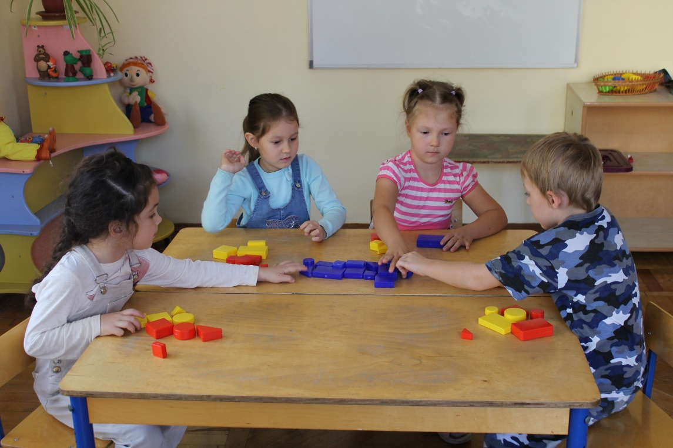
Игры
с использованием
блоков Дьенеша
Notes:
Играя с блоками Дьенеша, так же применяю методы ТРИЗ
1. В игре «Да-нет». Загадываю фигуру и прячу ее. Дети задают вопросы, пытаясь отгадать , какую фигуру спрятала. Воспитатель может отвечать на вопросы только Да или НЕТ.
2. . В игре « Перевертыши» . Показывю фигуру , например, желтую толстую. Дети должны показать фигуру с противоположным свойством( желтая тонкая)
3. . В игре «Найди фигуру по пиктограмме». Дети находят фигуру по заданной пиктограмме.
4. . В игре « Отрицание». Прошу показать фигуру , описывая ее с помощью отрицания : не желтая, не толстая, не маленькая.

Slide 10
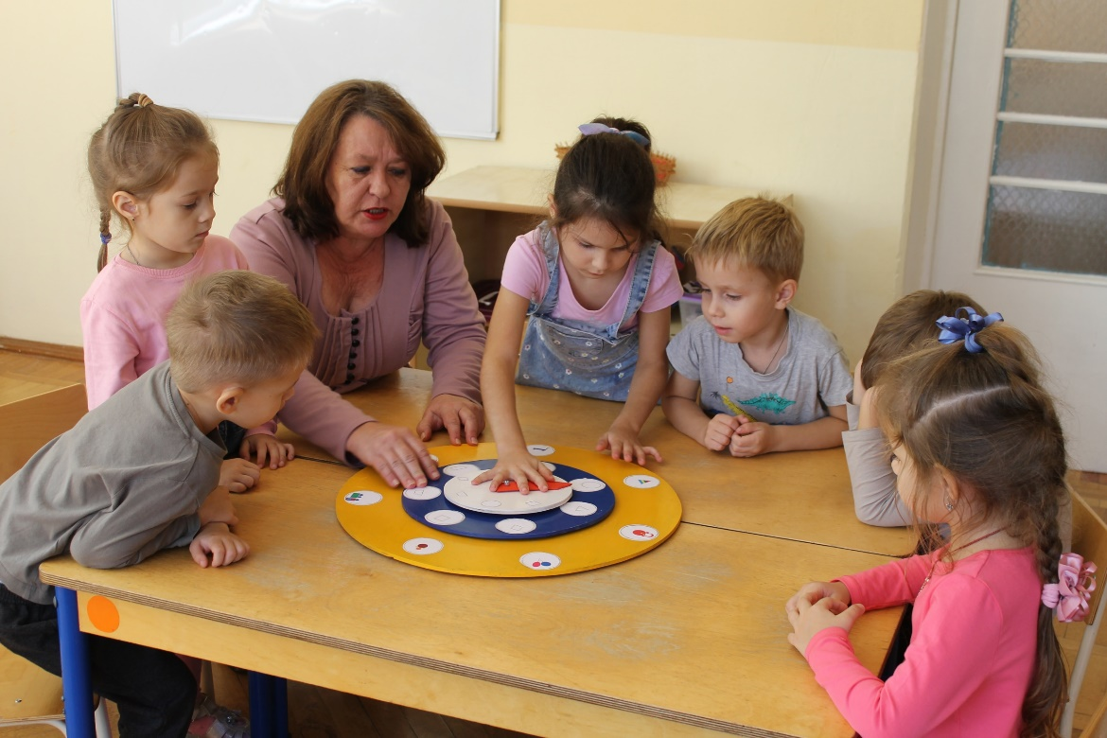
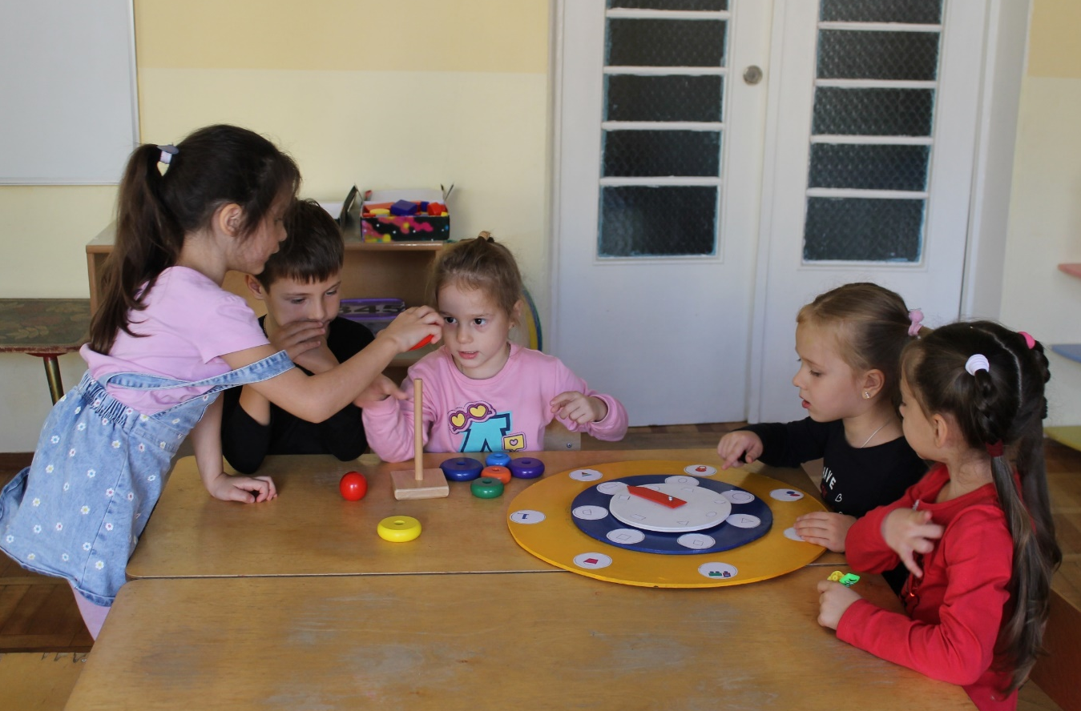
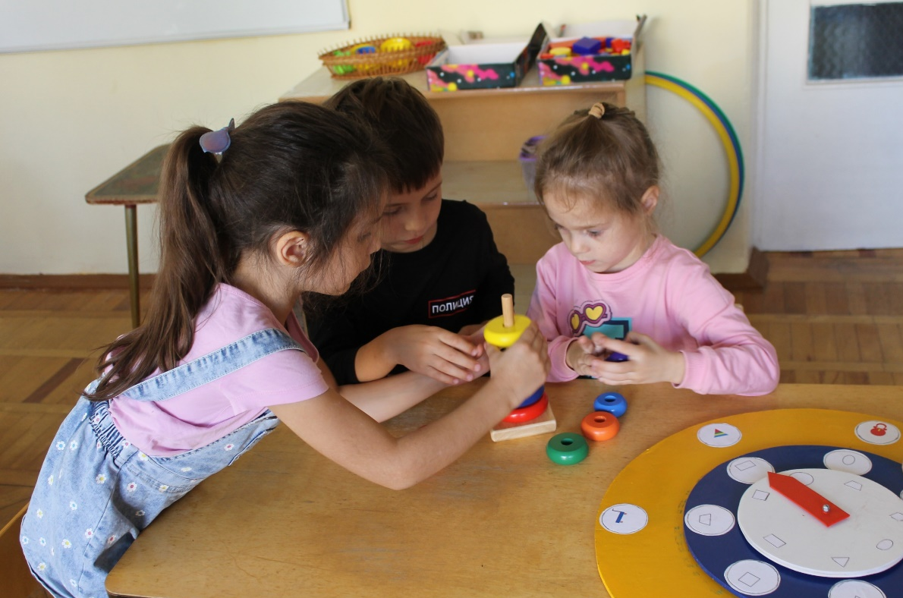
Игры с использованием
Колец Луллия
Notes:
Такой известный методический прием, как Кольца Луллия, который является эффективным механизмом формирования математических представлений, развития речи, социально-коммуникативных навыков и умений.
Детям очень нравится это пособие. Они с удовольствием самостоятельно комбинируют задания, определяют цель и правила игры.
Этот метод обучения способствует созданию заинтересованной, непринужденной атмосферы, установлению психологически адекватной возрасту ситуации общения.

Slide 11
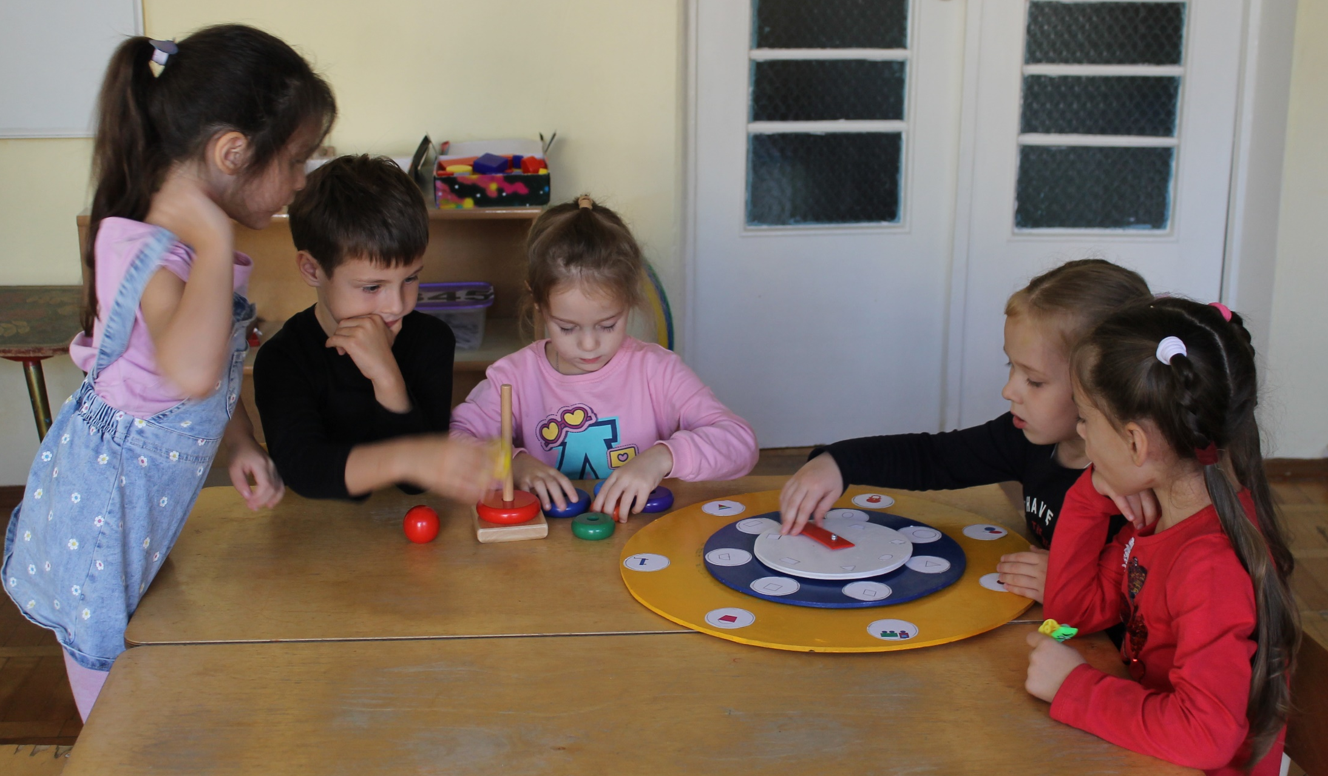
Notes:
Применение элементов ТРИЗ позволяет ребенку вырасти человеком думающим и действующим, умеющим самостоятельно добывать нужные ему знания, способным свободно использовать их для решения жизненно важных задач, т.е. готовым справляться с проблемами в любых ситуациях: и учебных, и профессиональных, и житейских.

Slide 12
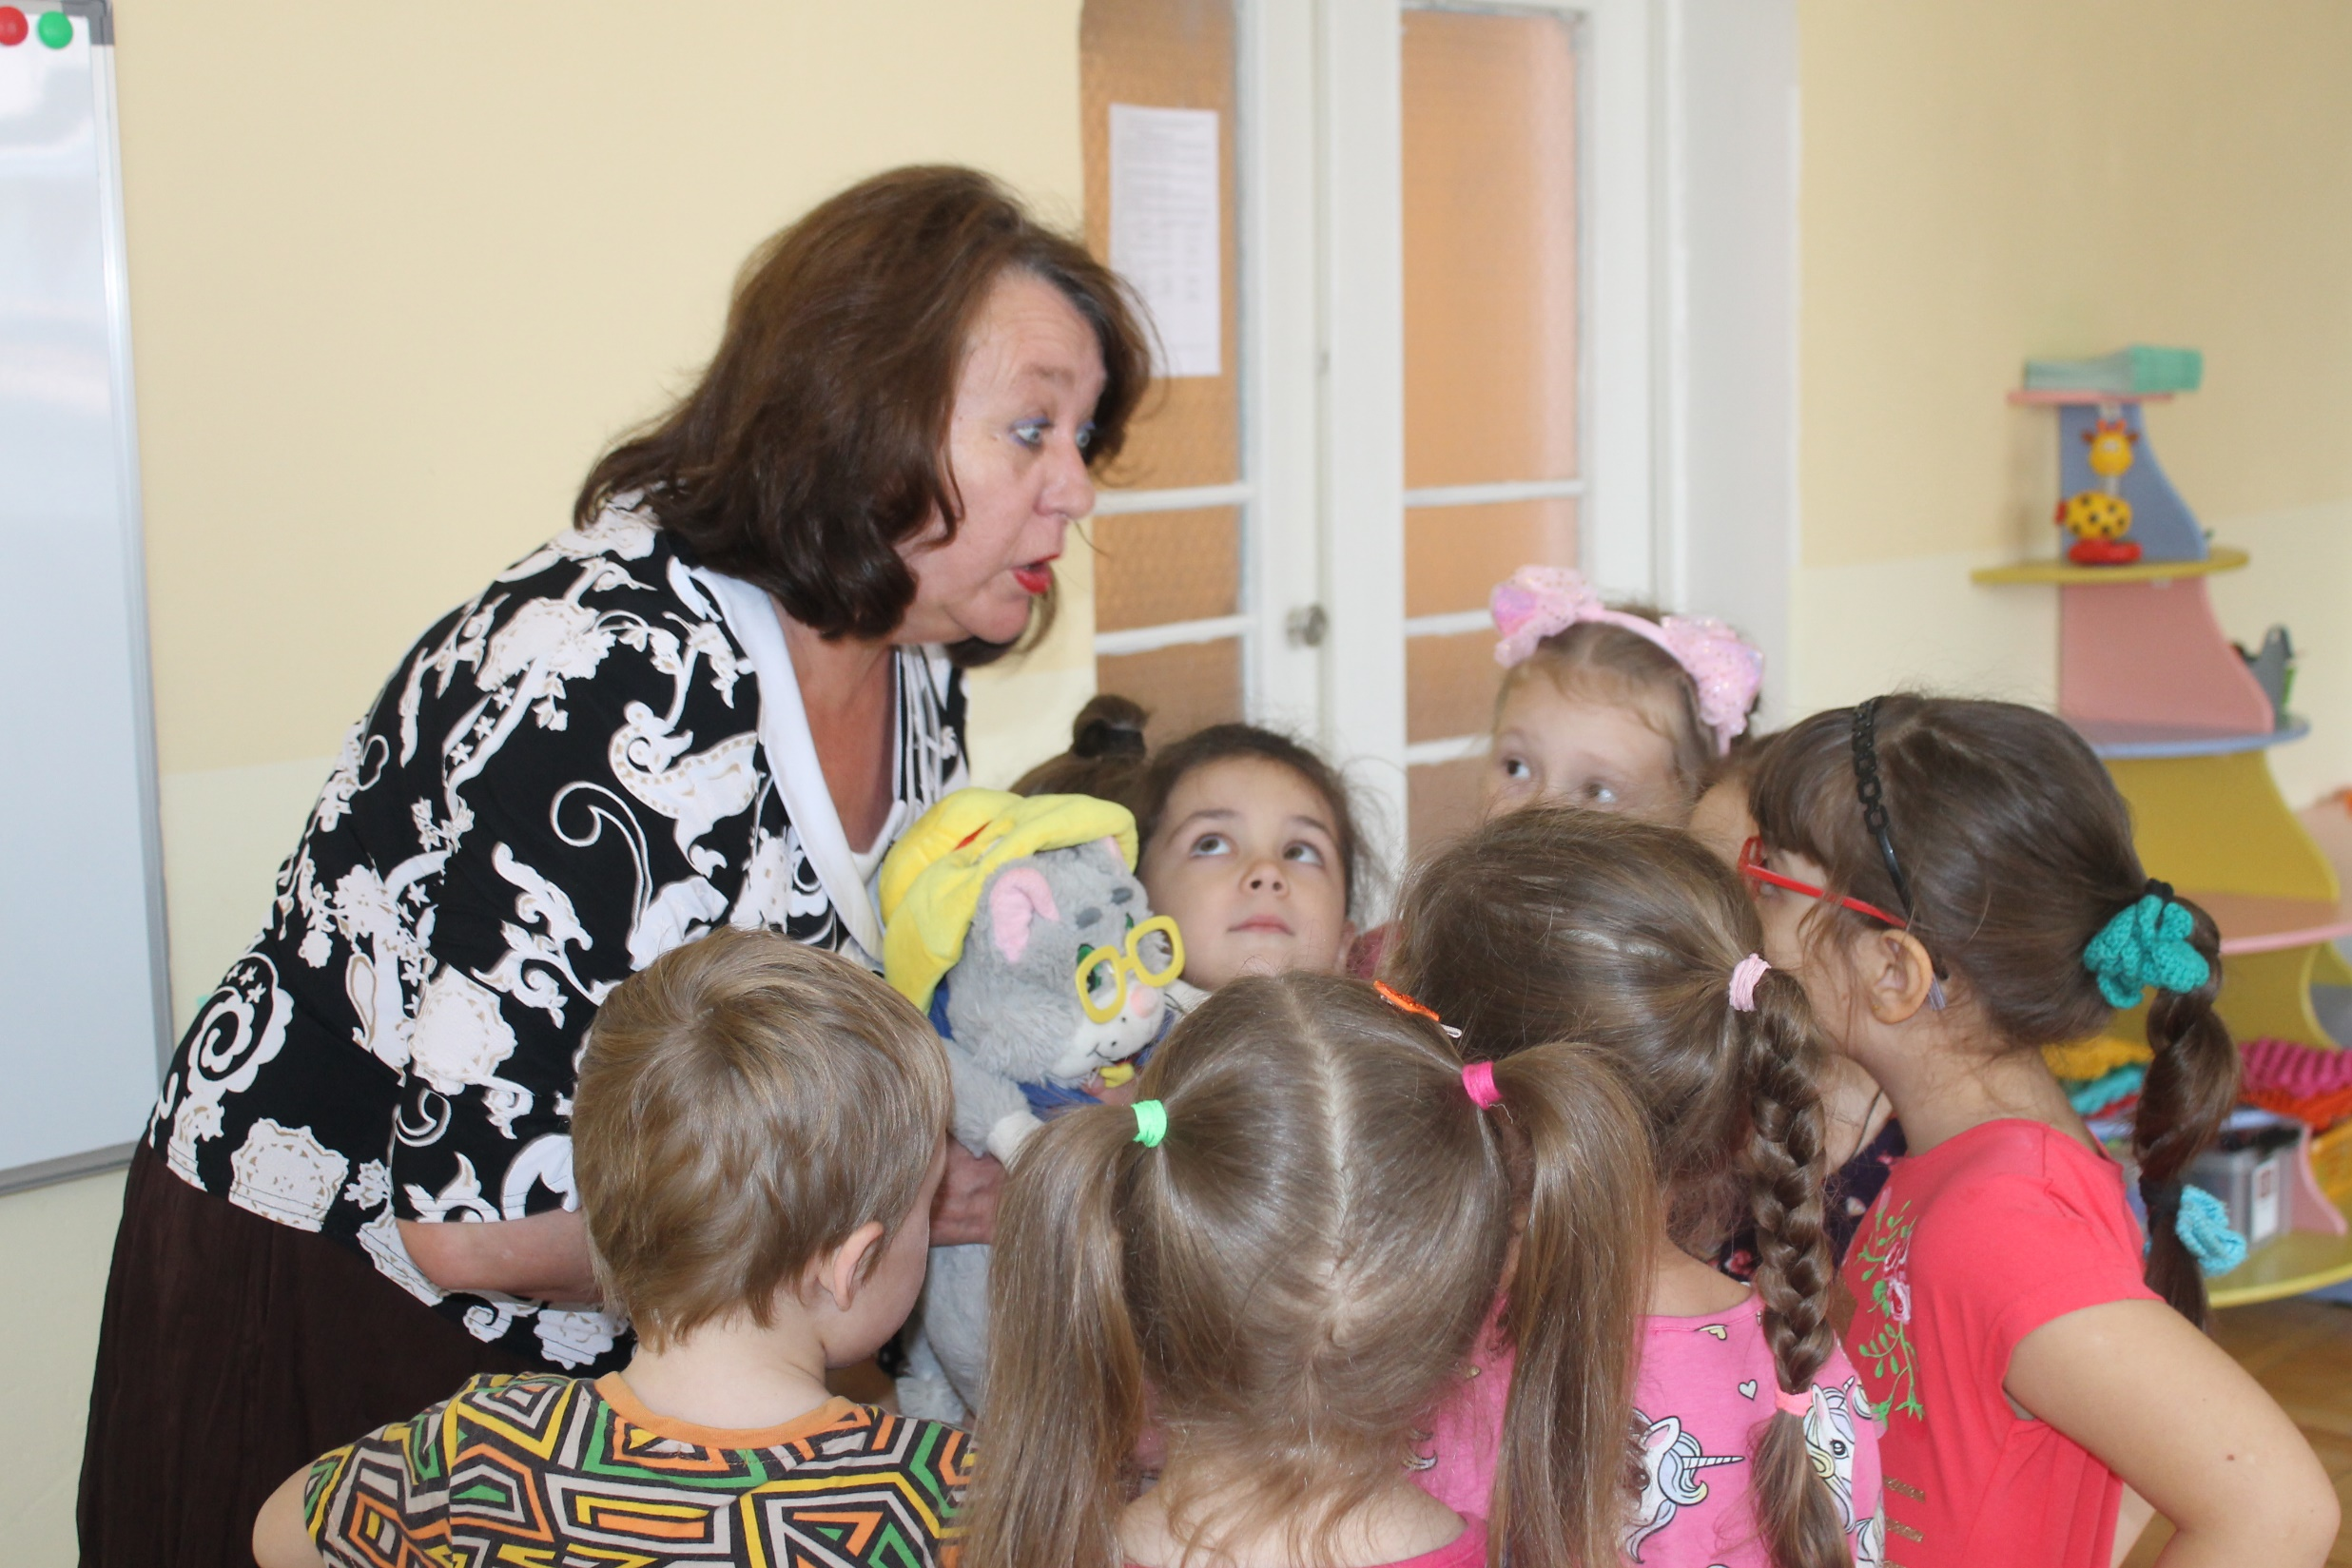
Notes:
Можно сделать вывод что, занятия с применением элементов ТРИЗ являются эффективным средством развития не только активного творческого мышления у дошкольников, оказывают значимое влияние на развитие многих психических процессов и личности в целом но и способствует формированию элементарных математических знаний. Развитие творческого мышления влияет на расширение индивидуального опыта ребёнка и организацию детской деятельности, что позволяет обеспечить творческое применение полученных знаний, способствует повышению активности, расширяет кругозор и словарный запас. Всё это предоставляет дошкольникам возможность успешной самореализации в разных видах деятельности. Занятия с использованием приёмов ТРИЗ помогают детям увидеть неожиданное рядом.

Slide 13
СПАСИБО ЗА ВНИМАНИЕ

